Slide 1
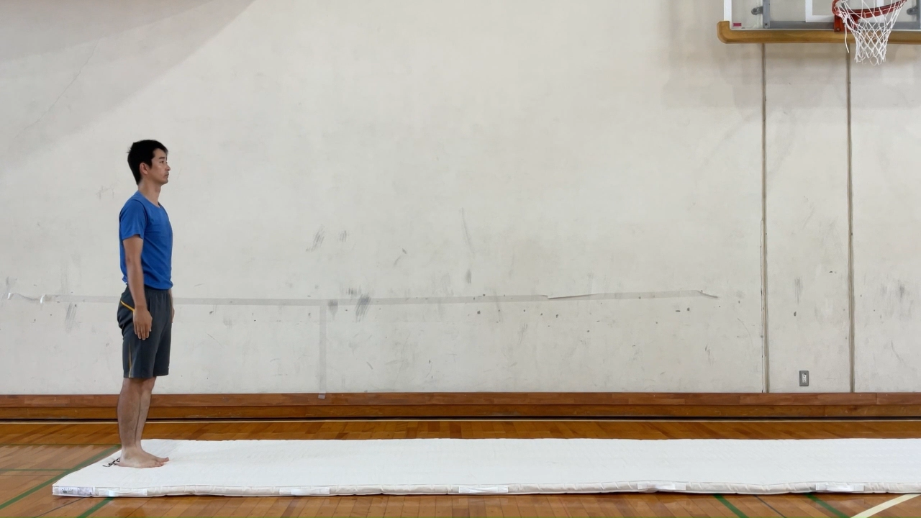
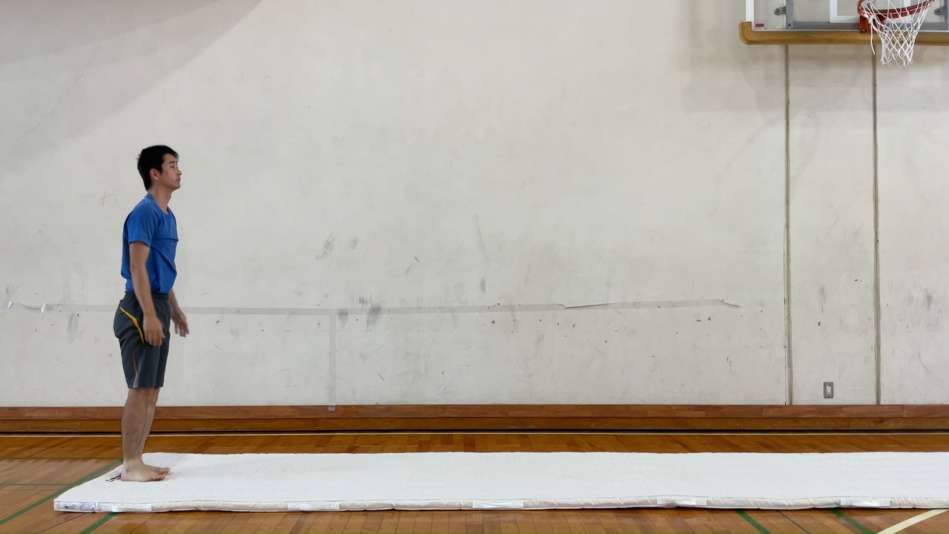
倒立前転
良い見本
よくある失敗例
はじめから再生
つづきから再生

